Slide 1
Développements d’outils et d’interfaces pour les services web du CDS
ROLLING Thomas
Département Génie informatique
Rapport de stage ST40 – P15
Tuteurs en entreprise
André Schaaff
Gilles Landais
Enseignant suiveur
Christian Fischer

Slide 2
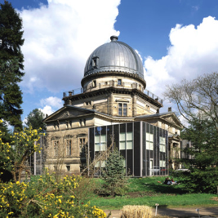
Observatoire astronomique de Strasbourg
Fondé en 1881.
3 équipes : Hautes énergies, CDS, Galaxies.
80 personnes.
Objectifs : Recherche, enseignement, services d’observations et diffusion des connaissances.

Slide 3
Le centre de données astronomique de Strasbourg
Le CDS existe depuis 1972, 30 personnes y travaillent (documentalistes, informaticiens et astronomes).
Ses principaux objectifs sont :
L’enrichissement des données en les évaluant de façon critique et en les combinant.
La collecte des données utiles concernant les objets astronomiques.
La distribution des résultats à la communauté internationale.
La conduite de recherches utilisant les données.
Le CDS est membre fondateur de l’International Virtual Observatory Alliance (IVOA).

Slide 4
Les principaux services du CDS
Collection de données sous forme de catalogues.
13 000 catalogues correspondant à 26 000 tables.
Atlas interactif du ciel (images astronomiques numérisés).
50 To de données.
Base de données d’objets astronomiques.
8 000 000 d’objets.
Aujourd’hui : 1 000 000 de requêtes / jour sur l’ensemble des services

Slide 5
Sujet de stage
Développement d’une nouvelle interface utilisateur pour le service VizieR.
Développement d’un analyseur pour le format (XML) VOTable utilisé dans la nouvelle interface utilisateur.
Technologies utilisées : JavaScript, jQuery, Ajax, Bootstrap.

Slide 6
Standard VOTable
Format XML utilisé pour l’échange de données astronomiques, standardisé par l’IVOA en 2003.
Utilisé par la majorité des services du CDS (VizieR, Simbad, Aladin, …).
Permet de représenter des tables de données astronomiques.
Objectif : Rendre les services et les outils interopérables et évolutifs.

Slide 7
Développement d’un analyseur VOTable
Objectifs:
Disposer d’un outil standard pour le CDS et la communauté astronomique.
Accélérer les développements qui pourront bénéficier de cette librairie.
Avoir un outil unique, fiable et éprouvé sur une quantité significative (en taille et en diversité de contenu) de fichiers VOTable.

Slide 8
Développement d’un analyseur VOTable (2)
Contraintes du projet :
Gérer des volumes conséquents (~100 000 lignes minimum). La plus grande table sous VizieR fait ~2 milliards de lignes.
Assurer une compatibilité avec les différents navigateurs.
Gérer des fichiers VOTable avec contraintes (encodage, préfixe, …).
Assurer un accès aux données via un ensemble de méthodes (API).

Slide 9
Développement d’un analyseur VOTable (3)
20 méthodes : 4 contrôles, 2 navigations, 14 guetteurs.
Mode développeur (retourne des avertissements dans la console).
Gestion encodage (base 64 et UTF-8) et préfixe intégré.

Slide 10
Bilan utilisateurs
André Schaaff a diffusé l’outil pour récolter des retours auprès des développeurs, notamment auprès de :
IMCCE.
Observatoire de Paris.
Observatoire de Strasbourg.
Accueil favorable, surtout pour la prise en charge de l’encodage en base 64.

Slide 11
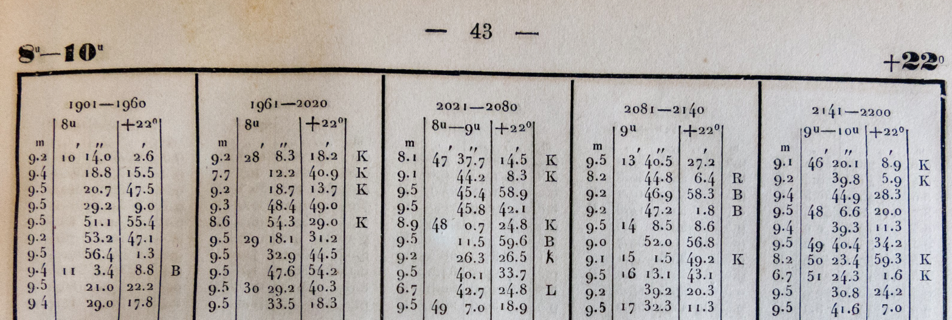
Développement d’une interface utilisateur VizieR

Slide 12
Développement d’une interface utilisateur VizieR (2)
Problème de l’ancienne interface :
Manque d’ergonomie (information difficilement accessible).
Interface archaïque.
Manque d’interactivité.
Objectif de la nouvelle interface :
Disposer d’un ensemble d’outils dynamiques pour filtrer et affiner les résultats.
Mettre en avant les différents services susceptible d’accéder aux données (TAP, SED, FTP, …).
Respecter l’éthique visuel du CDS : Sobriété.

Slide 13
Développement d’une interface utilisateur VizieR (3)
Fonctionnalités mises en place :
Tableau dynamique (pagination, tri, recherche).
Implémentation d’une dizaine de filtres (spectre, image, …).
Gestion des mots clés via une liste noire.
Chargement des actualités depuis le site officiel du CDS.
Page de classement (popularité, date, etc …).

Slide 14
Conclusion
Remerciements :
André Schaaff pour m’avoir permis de rejoindre le centre de données astronomiques de Strasbourg.
Gilles Landais pour avoir suivi le développement de l’interface utilisateur de VizieR.
Compétences acquises :
Apprentissage de technologies : JavaScript, jQuery, Bootstrap, Ajax.
Découverte du fonctionnement d’un centre de données.
Notions en astronomie.
Source du projet : https://github.com/aschaaff/votable.js

